Slide 1
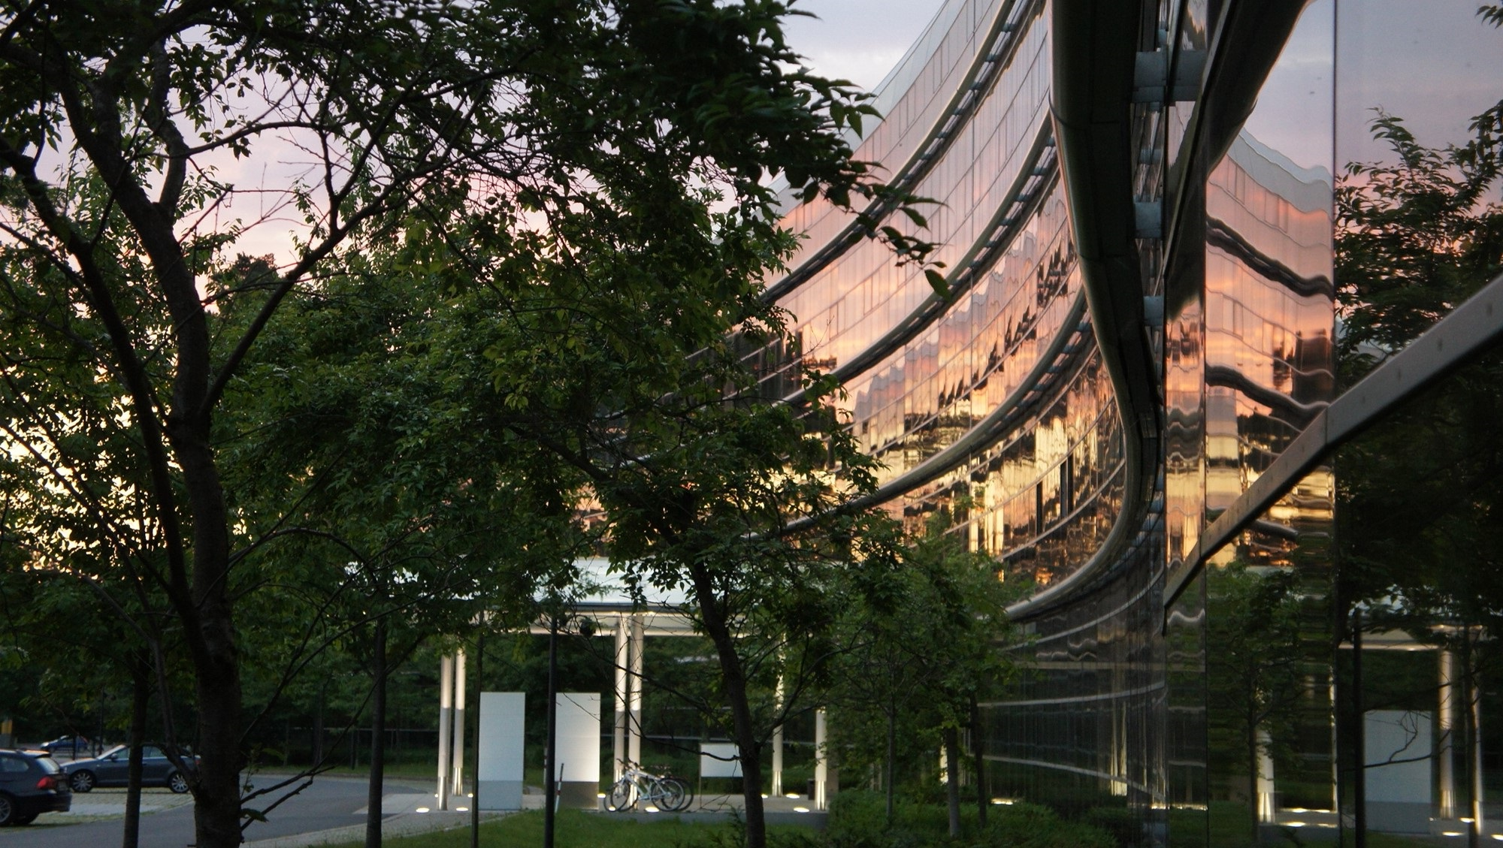

Docker - Der komplette Einstieg
Tag 1
New Elements GmbH

Slide 2
Ihr Veranstalter
Ihr Referent
Ben
Cöppicus
New Elements GmbH

Slide 3

3
Einführung Container Architektur
Was sind Container
Wieso verwenden wir Container
Beispiele & Use Cases
Installation von Docker
Was ist Docker
Installation Docker & Docker Compose
Erste Schritte
Docker vs Podman
Vor- & Nachteile Docker
Vor- & Nachteile Podman
Industriele Standard?
Notes:
Kurz Inhalte der Folie vorlesen und ein zwei Sachen zu jedem Punkt sagen

Slide 4
4
Arbeiten mit Images und Containern
Was sind Images & Container
Grundlagen des Umganges
Praktisches Beispiel
Erstellen eigener Images
Erste Schritte mit Docker Images
Aufbau eines Images
Praktisches Beispiel
Dockern einer Software Applikation
Praktisches Beispiel & Umsetzung Code Projekt
Notes:
Kurz Inhalte der Folie vorlesen und ein zwei Sachen zu jedem Punkt sagen

Slide 5
5
Erst das Kennenlernen, hier klären wir die Grundlagen des Seminars, wann Pausen gemacht werden, wie genau Fragen bzw. Ergänzungen möglich sind usw.
Kennen Lernen
Dauer: 30min
Notes:
30 min
Was wird jetzt gemacht

Slide 6

6
01.
Erfahrungen
Mit Docker habe ich mich meine gesamte Zeit als Anwendungsentwickler beschäftigt. Von kleinen Projekten bis hin zu Umsetzungen ganzer IT Projekte mit Docker.
Ben Cöppicus
02.
Wer Bin ich
Anwendungsentwickler, Autor und Dozent. Bekannt für meine IT Bücher und Seminare. Meine Spezialität liegt im Bereich Desktop und Cloud Entwicklung.
Anwendungsentwickler, Autor und Dozent für Desktop, Cloud und Anwendungsentwicklung
03.
Derzeitiger Werdegang
Derzeitig arbeite ich als Anwendungsentwickler bei der GUS ERP. Zudem bin ich selbständiger Autor und Dozent.

Slide 7
7
Erfahrungen
Wer sind Sie
Welche Erfahrungen haben Sie mit dem Thema des Seminars schon gemacht. In wie fern werden Sie das erworbene Wissen anwenden.
Erzählen Sie etwas über sich selber, wer sind Sie, wie sind Sie auf dieses Seminar gekommen und was sind Ihre Erwartungen.
Derzeitiger Werdegang
Welche Arbeiten bzw. Aufgaben gehen Sie derzeitig nach, was beabsichtigen Sie mit dem Seminar zu erreichen.
Notes:
Die Teilnehmer sollten etwas über sich und Ihre Erfahrungen berichten und erzählen

Slide 8
8
Unterlagen
Rückmeldung
Alle Unterlagen, Präsentationen, Handouts und Code Beispiele werden wären des Seminars ausgeteilt wenn Sie benötigt werden. Am Ende des Seminars werden alle Unterlagen gesammelt ausgegeben.
Innerhalb des Seminares wird an einigen Stellen ein Formular freigegeben wo das letzte Kapitel bewertet werden kann. Bitte füllen Sie das Formular aus.
Ideen & Tipps
Teilnahme
Nach dem jedem Seminar Tag und am Ende des Seminares können Ideen sowie Tipps an mich gegeben werden inwiefern das Seminar verbessert werden kann.
Alle Teilnehmer am Seminar werden dazu angehalten aktiv am Seminar teilzunehmen. Umso größer die Teilnahme umso schneller kann das Seminar absolviert werden.
Notes:
Wie wird mit unterlagen und anderen themen wären des Seminars umgegangen

Slide 9

11
Einführung Container Architektur
Was sind Container
Notes:
15 min

Slide 10

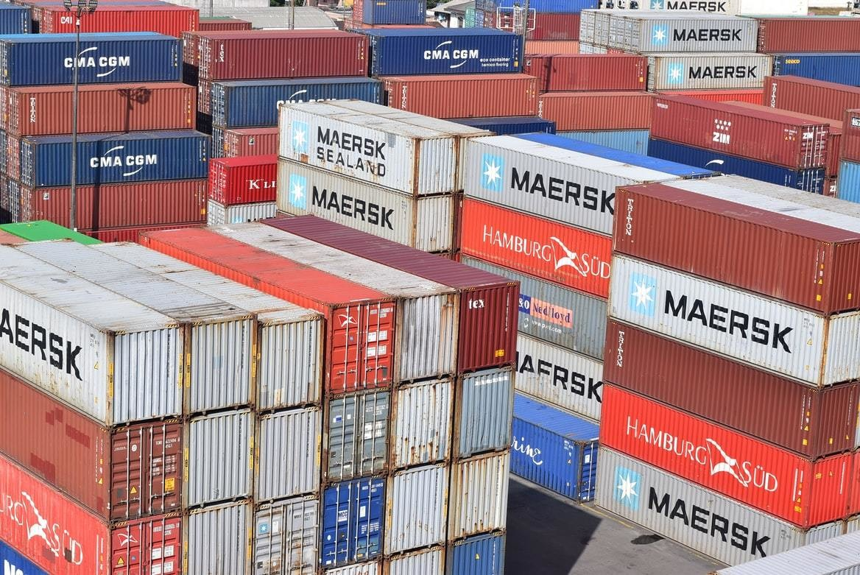
10
Definition Container
Ein Container ist eine standardisierte Einheit eines Programmes welches mit allen seinen Abhängigkeiten verpackt und zum schnellen starten, stoppen und verbreiten verpackt wurde. Ein Docker-Container-Image ist ein einfaches, eigenständiges, ausführbares Softwarepaket, das alles enthält, was zum Ausführen einer Anwendung erforderlich ist
Container werden hauptsächlich in der Entwicklung und Bereitstellung von Software und Software Infrastruktur benutzt.
Notes:
Kurze Definition Dockers
Wikipeda Defintion

Slide 11
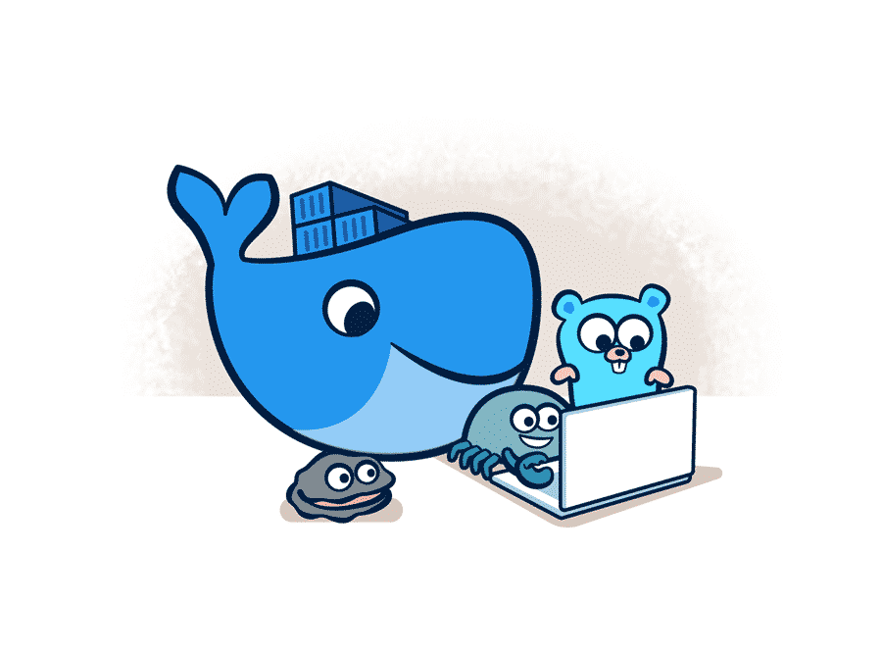
13
01.
Entwicklung
Container werden zur Entwicklung von Software benutzt. Es ist mit Containern möglich ganze Software Projekte und oder Infrastrukturen lokal zu starten und daran zu entwickeln. Dies ist ein großer Vorteil bezüglich Geschwindigkeit und Sicherheit.
02.
Bereitstellung
Sie erlauben ein genaues Abbild der gesamten Entwicklungsumgebung mit allen Abhängigkeiten. Somit ist es möglich einen Container in einer anderen Umgebung zu starten ohne das sich der Container vom lokalem System unterscheidet.
Notes:
2 große Aspekte von Containern

Slide 12
12
Entwicklung
Mit Cotaineren und deren Vorteile
Schritt 1
Schritt 2
02
Infrastruktur kann komplett lokal abgebildet werden.
01
Es kann unabhängig von anderen Entwicklungsteilnehmer entwickelt werden
04
Schritt 3
03
Schritt 4
Änderungen laufen auf allen System unabhängig vom Systemtyp
Offline Entwicklung und Lokale Teststände sind möglich
Notes:
Infrastruktur erklären und warum diese wichtig ist lokal ab zu bilden
Warum ist unabhängige Entwicklung wichtig wieso benutzen wir diese
Erwähnen das wir gleich über die Funktionsweise von Containern sprechen
Warum offline Entwicklung wichtig ist und was sind Teststände

Slide 13
13
Bereitstellung
Mit Containern und deren Vorteile
Geschwindigkeit
Sicherheit
01
02
Geschwindigkeit ist ein großer Bestandteil der Bereitstellung von Software. Container lassen sich schnell starten und stoppen.
Container sind in sich geschlossen und können mit den neusten Sicherheitsstandards ausgeliefert werden
Unabhängikeit
03
Alle Container laufen unabhängig von einander, dies erlaubt das Abbilden Komplizierter Infrastruktur

Slide 14
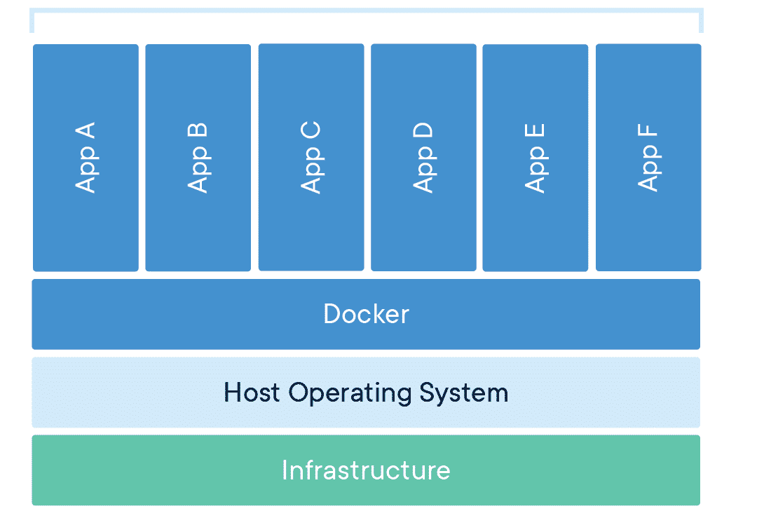
45
Funktionsweise
Container
BenCoepp
Notes:
Funktionsweise erklären

Slide 15
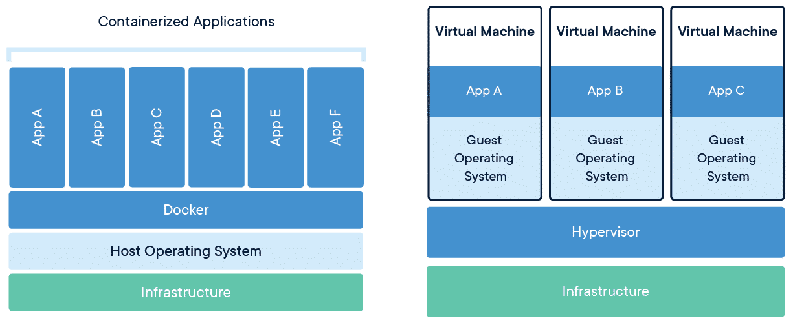
45
Unterschiede
Container / VM
BenCoepp
Notes:
Vms erklären
Vergleich aufstellen und beleuchten

Slide 16
11
Einführung Container Architektur
Wieso verwenden wir Container
Notes:
15 min

Slide 17
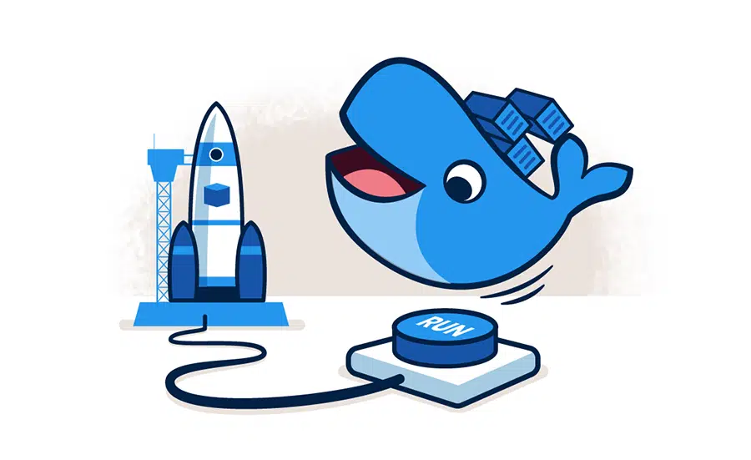
17
Die Gründe
Für Container
Es gibt viele Gründe für die Verwendung von Containern in der Entwicklung und Bereitstellung von Software und Infrastruktur. Im kommenden Kapitel werden wir im genauen die Gründe beleuchten die für Container sprechen.

Slide 18
18
BenCoepp
Geschwindigkeit
In Sekunden den neusten Stand live auf dem System
Entwicklung
Bereitstellung
Entwicklung wird immer schwieriger abhängig von der Größe des Projektes und der Komplexität der Software. Um den Overhead eines Entwicklers zu minimieren werden Container verwendet.
Container erlauben es Entwicklern schnelle Änderungen unter „Echt“-Bedingungen auszutesten.
Umfangreiche Änderungen können jederzeit an den Containern vorgenommen werden.
Bereitstellung dauert ohne Container je nach Projekt und Software Größe eine ganze Weile. Mit Containern ist es möglich schnell und Performance optimiert Software Infrastruktur und ganze Projekte zu starten.
Zudem ist eine Integration von CDI und Automatisierung Abläufen möglich was großen Teams es erlaubt ständige Entwicklung und Auslieferung fast synchron ablaufen zu lassen.
hanso
Unabhängig
Sicherheit
Lokal oder Remote das System läuft alleine
Immer die neuste Version ohne Unterbrechungen
Notes:
Die großen Gründe für Container

Slide 19
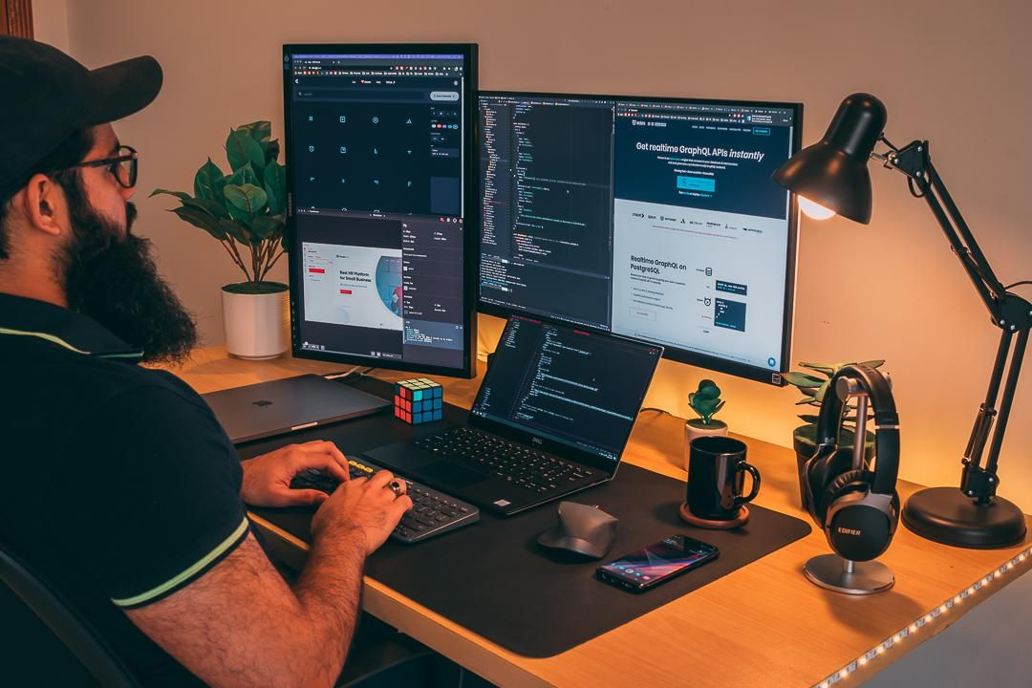
19
Container Anteile
Wie viele Unternehmen benutzen Container
Container
Container sind in den letzten Jahren ein immer größer verwendeter Zweig in der IT und besonders in der Software Entwicklung geworden. Von kleinen Projekten bis hin zu Industrie Giganten jeder Benutzt Container in einem gewissen Rahmen.
Aber wie groß ist der tatsächliche Anteil an Containern in der Entwicklung.
89%
11%
Notes:
Welchen Marktanteil haben Container in der IT Branche

Slide 20
20
BenCoepp
Benutzt Ihr Docker ?
Erfahrungen mit Docker
Alternativen ?
Findet in eurem Unternehmen, oder im privatem Docker / Container Benutzung? Wenn in welchem Umfeld.
Welche Projekte und oder Technologien habt Ihr schon containerisiert? Was habt Ihr bei diesen Vorhaben gelernt?
Sind euch Alternativen zu Docker / Container bekannt die in der Industrie Benutzung finden.
Notes:
Teilnehmer sollen darüber berichten wie und in welcher Art sie Container benutzen

Slide 21
11
Einführung Container Architektur
Beispiele & Use Cases
Notes:
15 min

Slide 22
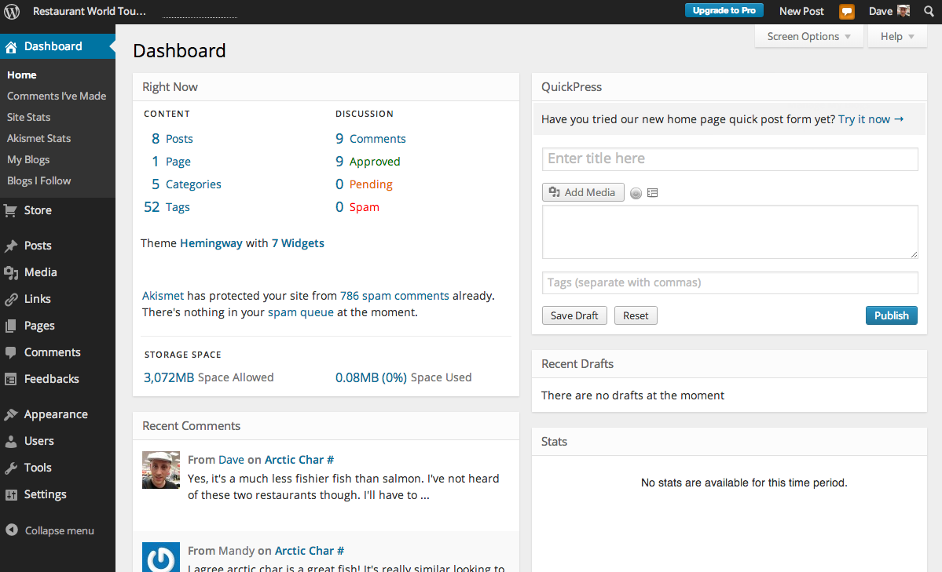
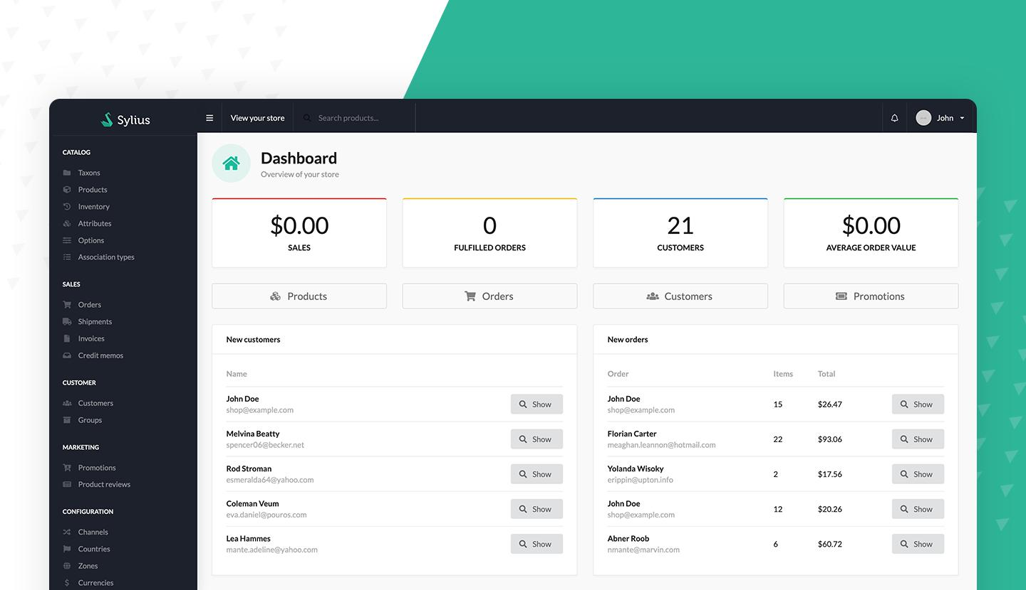
WordPress
22
WordPress ist eine Software um statische und oder dynamische Webseiten zu erstellen und diese Verwalten zu können. Es wird von Millionen von Nutzern benutzt und viele Unternehmen lassen ihre gesamte Online Präsenz drauf laufen.
Docker wird seit langem dafür verwendet WordPress Seiten laufen zu lassen, Das schnelle starten und stoppen der Container erlaubt es Entwicklern schnell und effizient Änderungen vorzunehmen. Zudem ist die Stabilität und Erweiterbarkeit sehr hoch.
Die meisten Online Anbieter benutzen Docker und Kubernetes um WordPress für Kunden bereit zu stellen.
sylius
Sylius ist eine E-Commerce Software die einen Webshop sowie Admin und Betreiber Dashboards erstellet. Es ist eine komplett Lösung welches über alle wesentlichen Features verfügt um auch von großen Unternehmen benutzt zu werden.
Seid einer weile bietet Sylius eine Container Lösung mittels Docker an welches das schnelle ausprobieren und bereitstellen der gesamten Infrastruktur die Sylius braucht sehr einfach macht.
Notes:
Was ist wordpress wieso ist es relevant
Was ist sylius
Was macht die verwendung von Docker bei beiden so interessant und wichtig

Slide 23
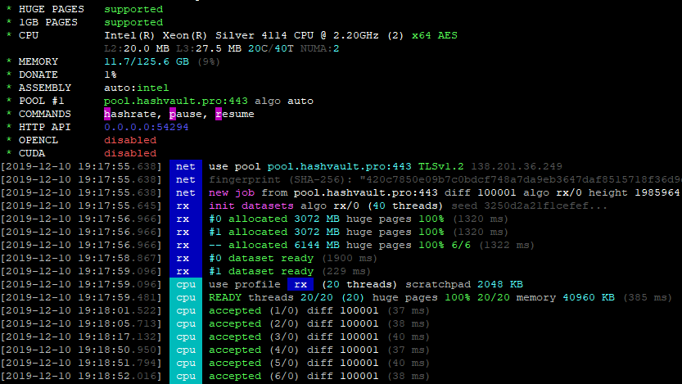
23
Bencoepp.de
Meine Persönliche Homepage ist komplett auf Docker und Container gestützt erbaut. Die gesamte Datenbank und Server Struktur findet ausschließlich in Containern statt.
Dies erlaubt es schnell und von überall Änderungen am Code bzw. der Infrastruktur durchzuführen und immer noch sicher sagen zu können das die Container auf meinem Server laufen können.
xmrig
Ist ein Monero Miner, Monero ist eine Crypto Währung welche durch den xmrig Miner gewonnen werden kann.
Dabei ist interessant das der gesamte Miner mit allen benötigten Einstellungen in einem Container ausgeführt werden kann. Dies erlaubt es ohne Installation und Bereitstellung den Miner in wenigen Minuten zum laufen zu bekommen.
Zudem verfügt der Container über alle Konfiguration Möglichkeiten um ihn auf jedem beliebigen System ausführbar zu machen.
Notes:
Warum ist meine Webseite hie relevant
Wieso ist xmrig so eine große sache
Vorteile von diesen lösungen beleuchten
Erwähnen das meine Webseite noch häufiger drankommt

Slide 24
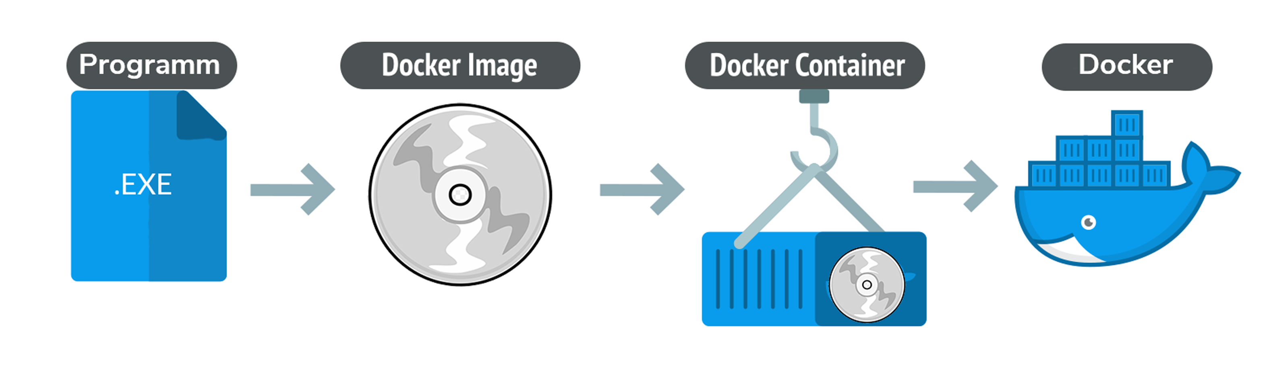
25
24
Notes:
Funktionsweise von Docker erklären und verdeutlichen

Slide 25
45
Unterschiede
Container / VM
BenCoepp
Notes:
Darauf eingehen wie die architektur von Containern nun relevannt ist
Ein Container bildet ein Programm oder Service da
Mehrere Container können gleichzeitig laufen

Slide 26
11
Installation von Docker
Was ist Docker
Notes:
15 min

Slide 27
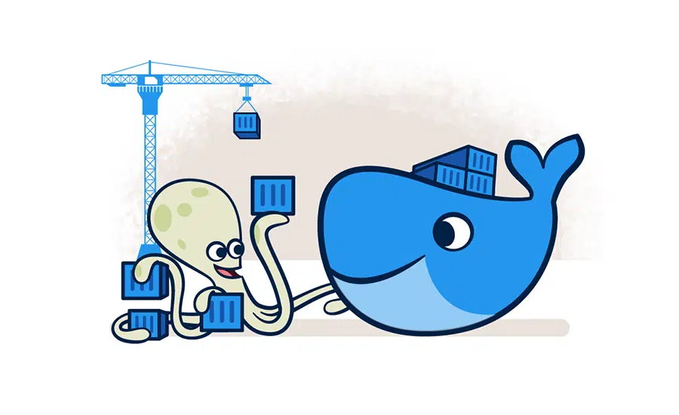
27
Was ist Docker
Docker ist eine Software, welche die Container-Virtualisierung von Anwendungen ermöglicht. Anwendungen können inklusive ihrer Abhängigkeiten in ein Image gepackt werden. Mittels einer speziellen Engine kann die so verpackte Anwendung dann in einem Docker Container ausgeführt werden.
Es ist ein beliebtes Open-Source-Tool, das eine portable und konsistente Laufzeitumgebung für Softwareanwendungen bietet.
Notes:
Grundbegriff klären Docker

Slide 28
25
28
Notes:
Funktionsweise von Docker erklären und verdeutlichen

Slide 29
11
Installation von Docker
Installation Docker & Docker Compose
Notes:
30 min

Slide 30
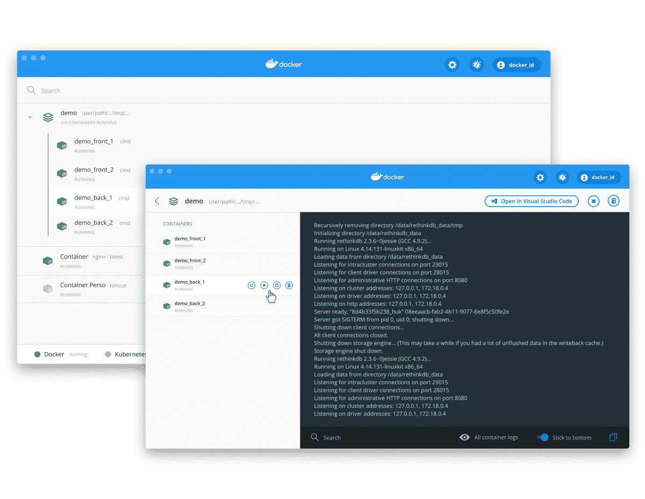
30
01
Runterladen & Installieren
Docker Desktop von der Docker Homepage runter laden und installieren. Belehrung der Nutzer Bedingungen für Docker Desktop
02
Funktionalität Testen
Wenn Docker Desktop runtergeladen und installiert ist wird die Funktionalität ausgetestet. Dies wird durch die Docker Getting Started Anwendung durchgeführt.
03
Docker Desktop Kennen Lernen
Kennen lernen der wichtigste Funktionen und Werkzeuge die Docker Desktop und Docker kennen lernen.

Slide 31
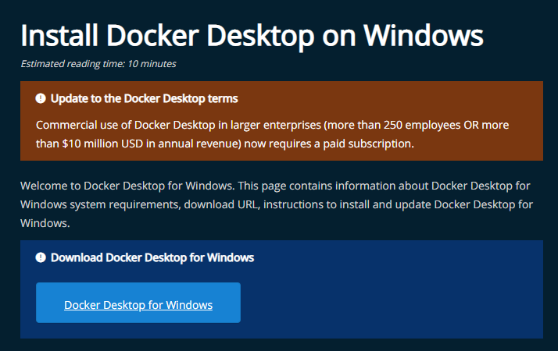
31
Notes:
Docker Desktop installieren Windows

Slide 32
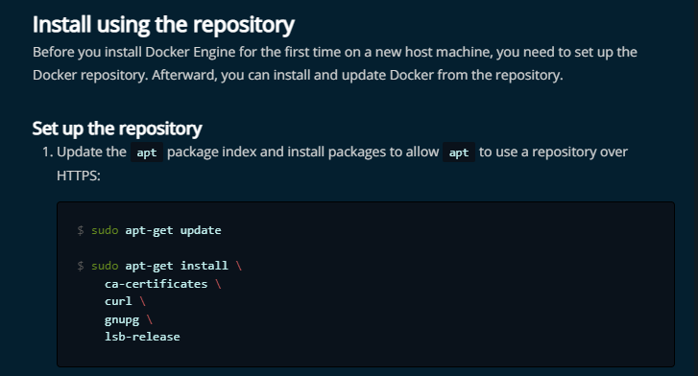
32
Notes:
Docker Engine installieren Linux

Slide 33
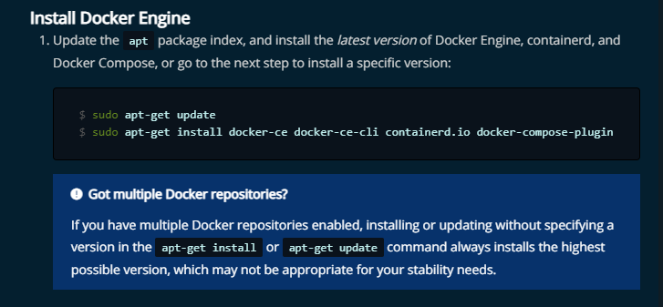
33
Notes:
Docker Engine installieren Linux

Slide 34
11
Installation von Docker
Erste Schritte
Notes:
30 min

Slide 35
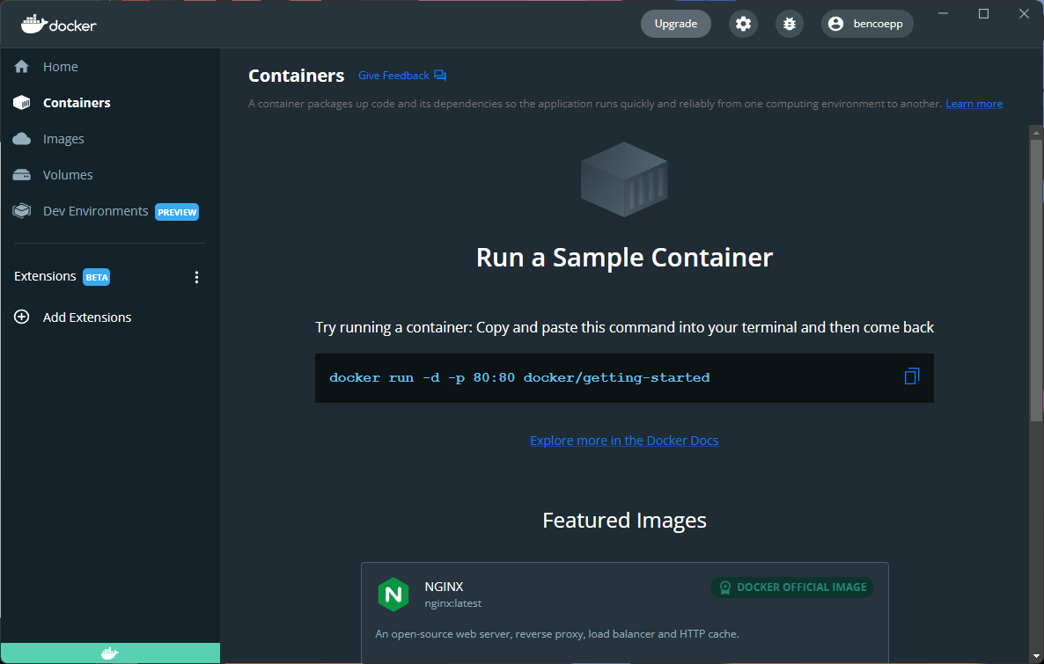
35
Notes:
Docker Engine installieren Linux

Slide 36
38
36
docker run –d –p 80:80 docker/getting-started
Notes:
Ansprechen das wir erst über den befehl oben sprechen möchten

Slide 37
38
37
Parameter Ohne
Konsolenausgabe
Parameter Ports
docker run –d –p 80:80 docker/getting-started
Docker Befehl
Parameter Portangabe
Name des Images
Notes:
Erklären wie der befehl funktioniert und was er genau macht

Slide 38
38
38
Image Identifier
docker run [OPTIONS] IMAGE[:TAG|@DIGEST] [COMMAND] [ARG...]
Grund Befehl Docker
Erweiterungen und Parameterisierung
Notes:
Ansprechen das wir erst über den befehl oben sprechen möchten

Slide 39
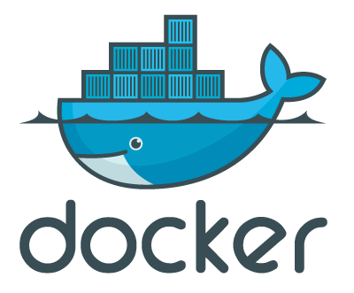


11
Installation von Docker
Vor- & Nachteile Docker
Notes:
15 min

Slide 40
40
Positiv
Argumente Für Docker
Docker ist seid einer Weile ein eingespannter Standard in der Informatik geworden. Trotzdem gibt es immer noch viele weit entwickelte Alternative die man betrachten muss. Um es uns in der Bewertung zwischen Docker und einer dieser Alternativen, Podman zu machen fangen wir an zuerst die Positiven Aspekte Dockers zu beleuchten.
01.
02.
03.
Weit Verbreitet
Gut Dokumentiert
Umfangreiche Funktionalität
Docker findet man in so ziemlich
In jedem Produkt oder Projekt in der
Heutigen Zeit. Und das mit gutem
Grund.
Eine gute Dokumentation ist immer
Ein Schritt in die richtige Richtung. Und
Docker ist dort Beispielhaft für viele
Andere Container Umgebungen.
Docker war zwar nicht die erste
Container Technologie aber Sie ist
Die Umfangreichste was Funktionalitäten
Anbelangt.

Slide 41
41
Negativ
Dockers dunkle Seite
Wie bei jeder Software und oder Entwickler Werkzeug gibt es auch schlechte Dinge die man ansprechen muss. Als erstes ist Docker zwar immer noch Open Source aber ein großer Bestandteil der Docker Exosphäre ist nun nicht mehr kostenlos, Docker Desktop. Für privat Personen mag Docker Desktop zwar immer noch kostenlos sein, jedoch müssen Unternehmen ab einer gewissen Größe hierfür zahlen.
01.
02.
03.
Kosten Docker Desktop
Open Source
Sicherheit
Docker ist und bleibt Open Source
Jedoch muss man für den vollen
Umfang als Unternehmen zahlen.
Open Source kann ein Segen aber auch
Ein Fluch sein, und bei Docker ist es nicht
Anders. Alles hängt ab von dem Support
Der Image Ersteller.
Sicherheit ist ein immer wärender
Kampf, und Docker ist fundamental
Mit Sicherheitslücken gebaut.

Slide 42
11
Installation von Docker
Vor- & Nachteile Podman
Notes:
15 min

Slide 43
43
Positiv
Argumente Für PODMAN
Podman ist eine beliebte Alternative für Docker. Es verfügt über Container Technologien sowie etwas was nah an Docker Compose rankommt. Des Weiteren ist die Dokumentation sowie Einbindung in viele Projekten sehr ähnlich zu Docker und kann somit von jemandem der Docker beherrscht schnell gelernt und implementiert werden.
01.
02.
03.
Open Source
Starke Community
Unabhängig
Wären Podman und Docker Open Source
Sind hat Docker bestimmte Features die
Hinter verschlossenen Türen für
Unternehmen bleiben.
Podman hat zu einem gewissen Grad
Eine noch loyalere Community als Docker
Über Jahre hat diese Podman weiter
Entwickelt.
Wären Docker von vielen Industrie
Giganten unterstützt und benutzt wird
Ist Podman unabhängig.

Slide 44
44
negativ
ARGUMENTE GEGEN PODMAN
Aber Podman hat nicht nur positive Aspekte. Im folgenden werden ein paar der gravierendsten negative Aspekte beleuchtet und aufgelistet. Dabei ist wichtig das in Betracht gezogen wird das viele der negative Aspekte nur Kleinigkeiten sind die nur im Vergleich mit Docker auftauchen.
01.
02.
03.
Geringer Marktanteil
Weniger Funktionen
Weniger Kapital
Es mag zwar sein das Podman ein
Ausgereiftes und funktionierendes
Werkzeug ist aber der geringe
Marktanteil hält es zurück
Da Podman Open Source ist
Und nur von einem kleinem Teil
Der Community aktiv entwickelt wird
Besitzt es nicht so viele Funktionen
Kapital ist alles wenn es um Software
Entwicklung geht und leider hat
Podman keinen großen Geldgeber
Hinter sich stehen

Slide 45
11
Installation von Docker
Industrieler Standard?
Notes:
15 min

Slide 46
5
Gibt es einen Standard
Zum jetzigen Zeitpunkt ist Docker der Industriele Standard was Container und Container Technologien in der IT anbelangt. Doch dies kann sich rasant ändern abhängig davon wie weit Alternativen wie Podman noch entwickelt bzw. wie lange diese Alternativen brauchen Docker einzuholen.
Insgesamt kann man sagen das Docker der Standard ist nach dem sich andere nach ausrichten. Docker gibt die Entwicklungsrichtung an. Zum Beispiel die Orchestrierung von Containern sowie von gesamten Entwicklungs-, Test- und Produktivsystemen.

Slide 47

47
Pause
Docker – Der Komplette Einstieg Tag 1
Nun folgt für alle Schulungsteilnehmer eine Pause. Bitte beachten Sie die 60 Minuten zeitliche Begrenzung der Pause da das Seminar direkt wieder starten wird.
Falls eine längere Pause von Nöten ist, bitte jetzt mir mitteilen.
Frische Luft
Verpflegung
Bei gutem Wetter verlasse ich den Seminar Raum und schnappe frische Luft dabei sind Sie gerne bei eingeladen.
Nun ist auch die Zeit zum essen gekommen. Falls Sie in den Räumlichkeiten essen möchten bitte denken Sie an Ihren Müll und lüften Sie anschließlich.
Zeit: 60 Minuten
Notes:
Nun kommt eine Klausur bitte macht da mit

Slide 48
Arbeiten mit Images und Containern
Was sind Images
Notes:
15 min

Slide 49
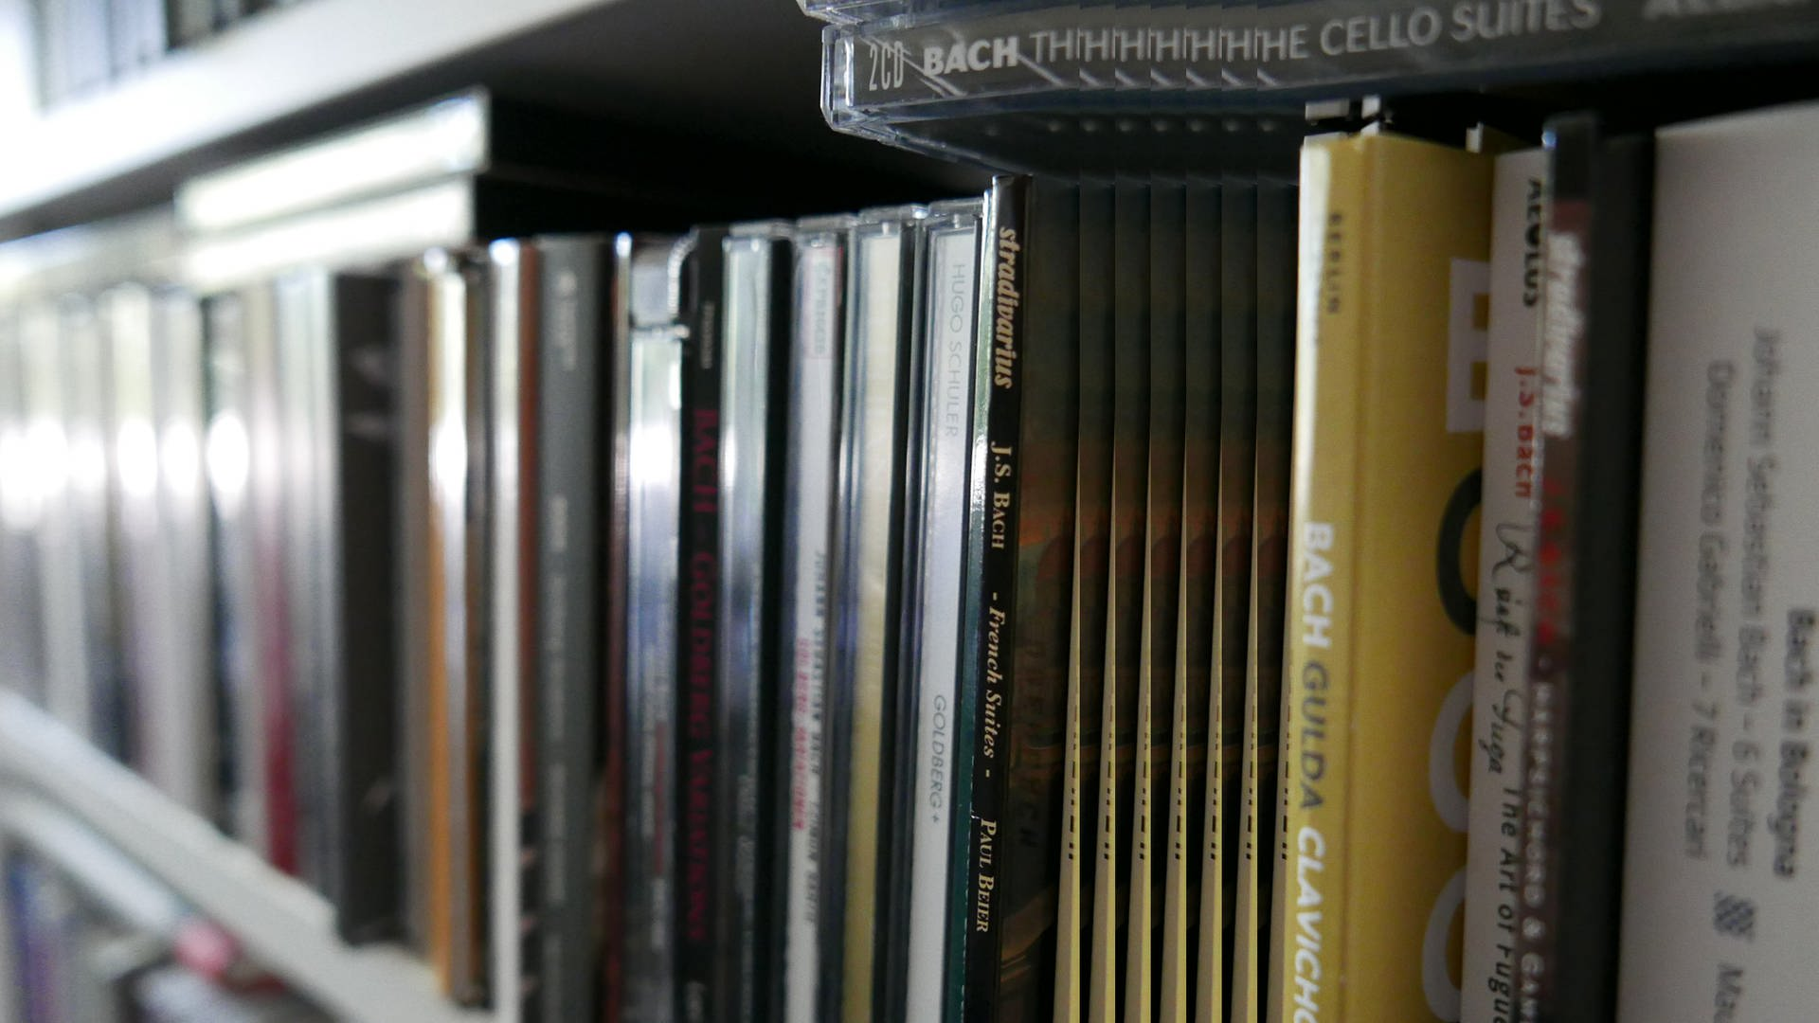
Images
Ein Docker Image ist eine Datei, die aus mehreren Schichten besteht und zur Ausführung von Code in einem Docker-Container verwendet wird. Ein Image wird im Wesentlichen aus den Anweisungen für eine vollständige und ausführbare Version einer Anwendung erstellt, die sich auf den Kernel des Host-Betriebssystems stützt. Wenn der Docker-Benutzer ein Image ausführt, kann es zu einer oder mehreren Instanzen dieses Containers werden
24 MAi 2022

Slide 50
50
01.
Grundstein
Images sind der Grundstein aller Vorgänge in Docker. Man benutzt sie als Grundlage für seine eigenen Images bzw Container. Und man kann seine eigenen Container in Images verpacken um sie teilen zu können.
02.
Kompakt
Images sind in der Regel kompakt und nur auf eine einzige Sache oder Prozess spezialisiert. Dies macht das orchestrieren und verwalten dieser einfacher.
Eigen gebaute Images können hingegen sehr groß werden. Hierfür müssen spezielle Schritte in Betracht genommen werden um die Größe zu minimieren.

Slide 51
Arbeiten mit Images und Containern
Was sind Container
Notes:
15 min

Slide 52
25
52
Notes:
Funktionsweise von Docker erklären und verdeutlichen

Slide 53
Arbeiten mit Images und Containern
Grundlagen des Umganges
Notes:
15 min

Slide 54
Docker run [image]
Dieser Befehl startet einen neuen Container anhand des angegebenen Images. Falls das Image noch nicht lokal vorhanden ist wird dieses Image heruntergeladen.
Docker Stop | Start [container]
Mit start und stop kann ein Benutzer einen Docker Container starten oder stoppen. Wichtig ist dabei das der Container sich in dem gegenteiligen Zustand zum Befehl befinden muss damit der Befehl ausgeführt werden kann.
Docker rm [image/Container]
Dieser Befehl löscht das Image oder den Container der dem Befehl als Argument mitgegeben wird. Wichtig dieser Befehl löscht den gesamten Physischen Stand des Containers oder Images. Bitte mit bedacht benutzen.

Slide 55
55
Docker Container ls | PS
Wenn man sich alle laufen und oder vorhandenen Container sich anzeigen lassen möchte dann ist dies der richtige Befehl. Im Normalfall können beide Befehle benutzt werden. In bestimmten Fällen unterscheiden sich die Ausgaben der beiden Befehle.
Docker Image ls| PS
Genau wie der letzte Befehl dient dieser zur anzeige der laufenden und vorhandenen Images. Besonders wichtig um spezifische Informationen zu Images zu erhalten.
Docker exec –it [container]
Manche Container müssen von “innen” Konfiguriert werden. Hierfür wird der dieser Befehl benutzt wenn Probleme und oder Fehler existieren und diese geprüft werden müssen.

Slide 56
Docker logs [Container]
Genau wie der letzte Befehl wird dieser benutzt um Informationen aus dem Container zu bekommen. In diesem Fall ist es die Log Datei die wir uns ausgeben lassen.
Docker Restart [container]
Dieser Befehl wird benutzt um einen Container neu zu starten. Dies ist zu vergleichen mit docker stop und docker run hintereinander zu benutzen. Erfahrungsbedingt benutzen wenige Personen diesen Befehl.
Docker version
Ein einfacher Befehl um sich die aktuelle version von Docker auszugeben. Wird häufig verwendet um die Funktionalität Dockers zu überprüfen.

Slide 57
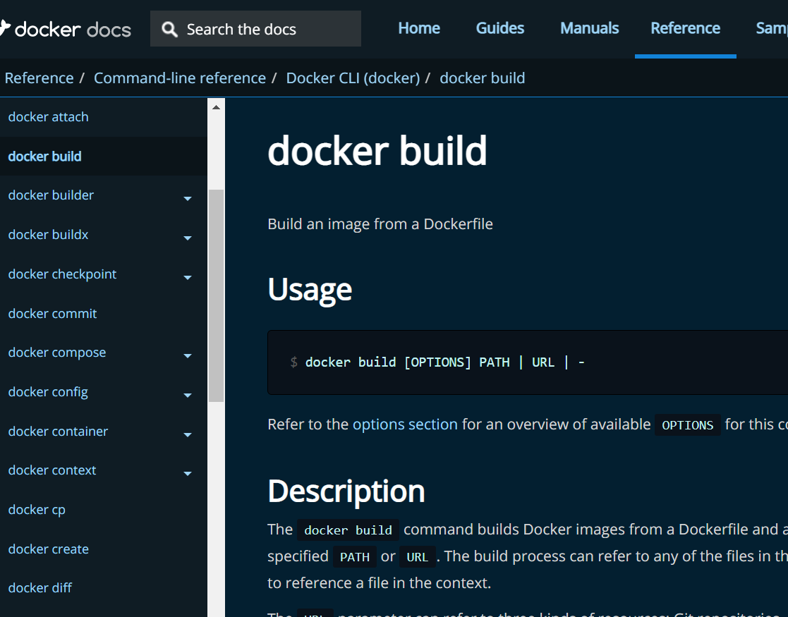


57
Docker Dokumentation
YouTube Videos
Medium Artikel
Docker ist ein schwieriger Themenbereich mit vielen Elementen die nicht jeder kennt oder kennen muss bis man sie braucht. Dock für alle Themen Bereiche gibt es die Dokumentationen die einem zu Rate stehen.
YouTube ist und wird ein immer größerer Platz des Lernens und dies ist auch mit Docker der Fall. Es gibt viele Videos die versuchen Docker einfach und verständlich zu erklären und Zuschauern bei zu bringen.
Artikel über spezifische Bereiche von Docker sind ein sehr guter weg sich in spezielle themen einzuarbetien und sein Wissen zu vergrößern.
Notes:
Wo kann man mehr lernen und was sind die besten plätze dafür

Slide 58
Arbeiten mit Images und Containern
Praktisches Beispiel
Notes:
30 min

Slide 59
59
Weiteres Vorgehen
Docker im praktischen Kennenlernen
Schritt 1
Schritt 2
Schritt 3
Schritt 4
Ansehen der rlister/hastebin Anwendung. Recherchieren und Fragen stellen.
Runterladen und starten der Anwendung auf dem lokalem Rechner.
Ausprobieren der auf den folgenden Folien erscheinenden Arbeitsaufträgen.
Rekapitulieren der erfolgten Schritte.
Notes:
Schritt 1 = ca 10 min
Schritt 2 = ca 20 min
Schritt 3 ca 30 min
Schritt 4 ca 10 min

Slide 60
60
Auftrag 1
Starten Sie die Anwendung und öffnen Sie das Dateisystem der Anwendung. Machen Sie einen Screenshot von dem was sie dort sehen.
Auftrag 2
Lassen Sie die Anwendung auf einem anderen Port laufen als Standard mäßig definiert. Was passiert?
Auftrag 3
Öffnen Sie die Logs der Anwendung und erstellen einen Screenshot von dem was Sie sehen.
Notes:
Arbeitsaufträge vorstellen und abarbeiten lassen
Helfen wenn nötig

Slide 61
11
Erstellen eigener Images
Erste Schritte mit Docker Images
Notes:
30 min

Slide 62
61
Was schauen wir
Uns nun an
01
Warum Eigene Images?
Diese Frage sollten wir uns stellen um fundamental festzustellen für was Images verwendet werden.
02
Grundlagen
Hier sprechen wir über die Elemente die wir Wissen müssen um mit Images umgehen zu können.
03
Best Practices
Ein kurzer Exkurs in die besten Handhabung von Images und wie man sie verwendet.
Notes:
Erklären was nun kommen wird

Slide 63
01
02
Interne Infrastruktur
Eigene Images bieten die Grundlage für Interne Struckturen und Werkzeuge die local aufgebaut und erweitert werden können ohne globale ausführung erfahren zu müssen.
03
Pipelines
Skalierbarkeit
Container und Images sind von Anfang an dabei gedacht gewesen automatisiert und systemisch gepflegt zu warden. Pipelines sind eines der Werkzeuge die diesen Umgang erlauben.
Eigene Images erlaubt einem Unternehmen ihre Lösungen unbeschränkt skallieren zu können ohne manuelle Arbeit hierfür Aufwenden zu müssen.
Notes:
Die drei großen bausteine warum eigene images erstellet werden

Slide 64
38
64
Parameter Ohne
Konsolenausgabe
Parameter Ports
docker run –d –p 80:80 docker/getting-started
Docker Befehl
Parameter Portangabe
Name des Images
Notes:
Erläutern wo das image in diesem fall her kommt

Slide 65
38
65
docker build [OPTIONS] PATH | URL | -
Notes:
Mit diesem befehl baut man ein Image welches man mit dem befehl davor starten kann

Slide 66
38
66
Optionen Build Prozess
docker build [OPTIONS] PATH | URL | -
Docker Befehl
Zielpfad
Notes:
Die bestandteile des befehles erklären

Slide 67
67
Best practices
Das wichtigste zuerst
Environment Variables
Keine Alternativen
Nichts ist schlimmer als 10 leicht angepasste Standard Lösungen. Effizienter und sicherer ist es wenn alle Einstellungen in einer ENV Datei geschehen.
Jedes eigenen Image sollte einheitliche Verwendung finden. Es ist davon abzuraten manuelle Lösungen für das Image zu pflegen.
Dokumentation
Spezialisierung
Ein gutes Zusammenspiel zwischen Entwicklung und Umsetzung ist es das dass gesamte Image vollständig Dokumentiert ist.
Ein Image ist ein Baustein. Dies bedeutet das keine zwei oder drei Teile einer Anwendung in ein gemeinsames Image gehören.
Notes:
Ein paar best pracitsies erwähnen und erklären

Slide 68
11
Erstellen eigener Images
Aufbau eines Images

Slide 69
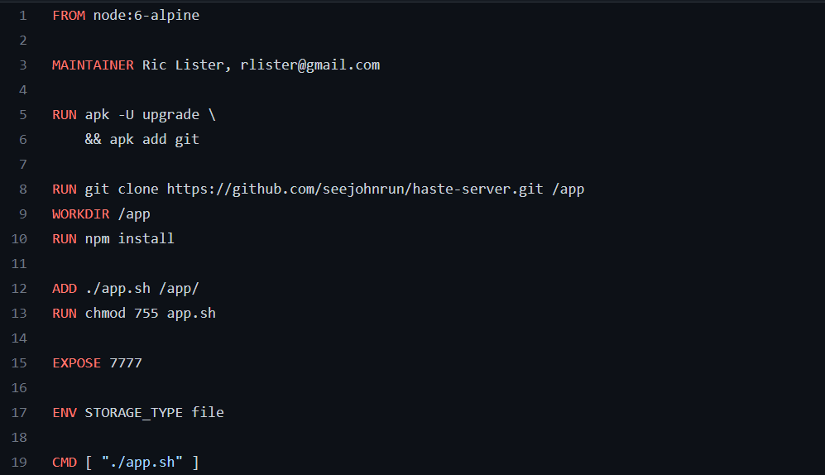
69

Slide 70
70
01.
02.
Base Image
Work Directory
Jedes Image wird von einem Base Image aufgebaut. Dies ist der Grundbaustein von dem aus das gesamte Image aus existiert. In vielen Fällen ist dies ein Linux Image.
Viele Unternehmen benutzen ihre eigenen Images als Grundlage.
Sobald die Anwendungs-Dateien in das Image kopiert wurden, wird meistens eine WORKDIR gesetzt.
Dies mag nicht bei allen Images unbedingt geschehen.
03.
04.
Run Command
Entrypoint
Unabhängig der Image Variante ist es meistens der Fall das Befehle beim erstellen des Images ausgeführt werden müssen.
Sei es nun über den RUN eigenen Befehl oder mittels CMD oder BASH.
Mache Anwendungen, z.b Spring Boot brauchen einen Entrypoint meistens ein Skript welches nach Einrichtung des Images beim erstellen des Containers gestartet werden kann.

Slide 71
71
01.
Base Image
Dies ist die Grundlage auf die unsere Anwendung laufen wird. Es ist zwingend nötig ein Base Image zu haben.
02.
Anwendungs Schicht
Die tatsächliche Anwendung die im Image und später im Container ausgeführt werden soll ist teil 1 eines jeden Images.
03.
Konfigurations Schicht
Diese Schicht ist die Schicht die wir beim starten des Images hinzufügen. Welche Ports soll die Anwendung bekommen, welche Recht. Im allgemeinen ist dies die Schicht in der Docker ins spiel kommt.

Slide 72
11
Erstellen eigener Images
Praktisches Beispiel

Slide 73
73
Weiteres Vorgehen
Docker im praktischen Kennenlernen
Schritt 1
Schritt 2
Schritt 3
Klonen Sie das Repository auf der folgenden Seite
Erklärung wie genau wir ein Image aus der Anwendung bilden werden
Ein Image erstellen und einen Container hiervon starten
Notes:
Schritt 1 = ca 10 min
Schritt 2 = ca 20 min
Schritt 3 ca 30 min
Schritt 4 ca 10 min

Slide 74
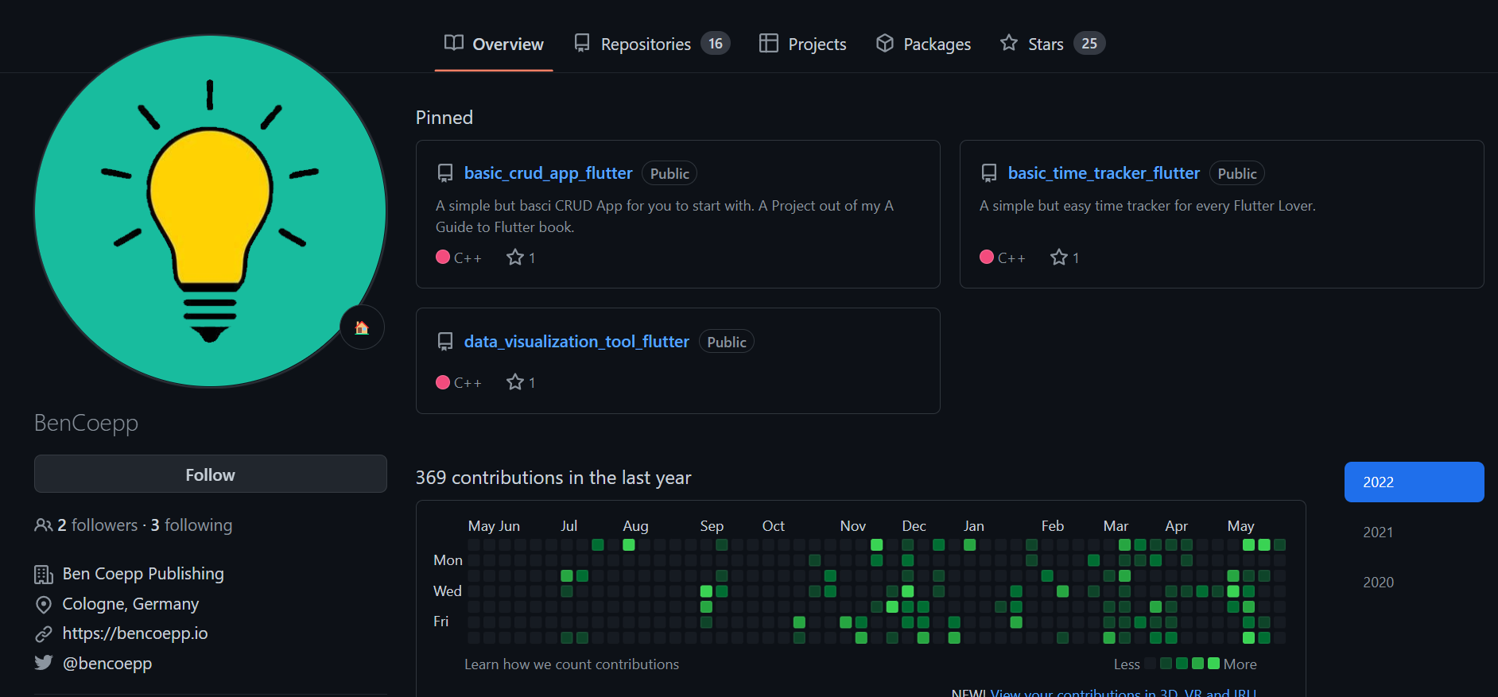
74
Es geht auch Einfach
Git Repository klonen
Klont das folgende Repository gitlab.com/bencoepp1/nodejs_docker_test.git dies beinhaltet alles was benötigt wird.

Slide 75
75
const express = require('express') const app = express() const port = 3000 app.get('/', (req, res) => { res.send('Hello World!') }) app.listen(port, () => { console.log(`Example app listening on port ${port}`) })

Slide 76
76
FROM node:16 # Create app directory WORKDIR /usr/src/app # Install app dependencies # A wildcard is used to ensure both package.json AND package-lock.json are copied # where available (npm@5+) COPY package*.json ./ RUN npm install # If you are building your code for production # RUN npm ci --only=production # Bundle app source COPY . . EXPOSE 3000 CMD [ "node", "app.js" ]

Slide 77
77
Starten Sie
Ihr Erstes Image
01
docker build --pull --rm -f "Dockerfile" -t bencoepp/test "."
Mittels dieses Befehles bauen wir unser Image zusammen und legen es offen für spätere Ausführung.
02
Docker RUN Bencoepp/test
Starten des Containers, falls dieser Befehl fehlschlagen sollte bitte überprüfen Sie den Inhalt ihres Images.
03
Überprüfen
Nach dem Starten des Containers wird die Funktionalität der Anwendung überprüft.

Slide 78
11
Dockern einer Software Applikation
Praktisches Beispiel

Slide 79

79
Komplexes Beispiel
Im folgenden werden wir eine komplexe Anwendung in einen funktionierenden Docker Container umwandeln. Die Grundlage hierfür werden wir uns von GitHub herunter ziehen und damit weiter arbeiten.
Die Anwendung ist eine simple Flutter Web Anwendung die außer der Start Umgebung nichts ausgibt.
HANSO PRESENTATION
PowerPoint template
Git Clone
DockerFile Erstellen
Container Starten
Ziehen Sie sich das folgende Repository herunter.
gitlab.com/bencoepp1/flutter_docker_test.git
Erstellen Sie eine Dockerfile und folgenden Sie den kommenden Anweisungen
Starten und testen Sie den Container aus

Slide 80
80
Es geht auch Einfach
Git Repository klonen
Klont das folgende Repository gitlab.com/bencoepp1/flutter_docker_test.git dies beinhaltet alles was benötigt wird.

Slide 81
81
FROM debian:latest AS build-env RUN apt-get update RUN apt-get install -y curl git wget unzip libgconf-2-4 gdb libstdc++6 libglu1-mesa fonts-droid-fallback lib32stdc++6 python3 RUN apt-get clean RUN git clone https://github.com/flutter/flutter.git /usr/local/flutter ENV PATH="/usr/local/flutter/bin:/usr/local/flutter/bin/cache/dart-sdk/bin:${PATH}“ RUN flutter doctor -v RUN flutter channel master RUN flutter upgrade RUN flutter config --enable-web RUN mkdir /app/ COPY /app /app/ WORKDIR /app/ RUN flutter build web FROM nginx:1.21.1-alpine COPY --from=build-env /app/build/web /usr/share/nginx/html

Slide 82
82
Starten Sie
Den Container
01
docker build --pull --rm -f "Dockerfile" -t bencoepp/Flutter "."
Mittels dieses Befehles bauen wir unser Image zusammen und legen es offen für spätere Ausführung.
02
Docker RUN bencoepp/Flutter
Starten des Containers, falls dieser Befehl fehlschlagen sollte bitte überprüfen Sie den Inhalt ihres Images.
03
Überprüfen
Nach dem Starten des Containers wird die Funktionalität der Anwendung überprüft.

Slide 83
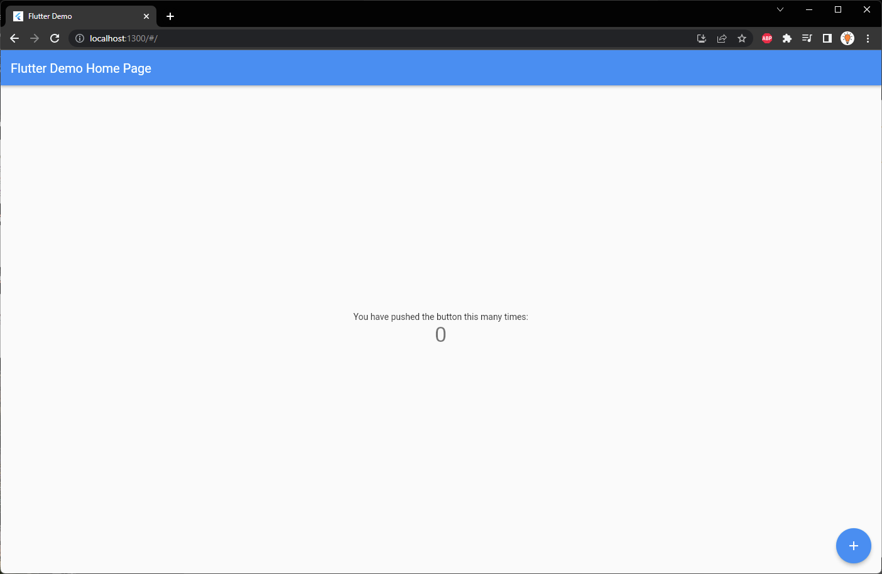
83
Notes:
Screenshot der Anwendung zeigen

Slide 84
84
Klausur
Docker – Der Komplette Einstieg Tag 1
Nun folgt eine kurze Wissensstand Überprüfung des heutigen Tages. Diese Klausur dient nur Ihrer eigenen Sicherheit in der Thematik. Sie ist auf ihren Wissenstand zugeschnitten und angepasst. Es ist davon auszugehen das Sie die Klausur in der genannten Zeit gerade schaffen werden.
Keine Hilfsmittel
Keine Gruppenarbeit
Es sind weder technische noch nicht technische Hilfsmittel bei der Klausur gestattet. Bitte lösen Sie die Klausur ohne auf diese Mittel zu zugreifen.
Die Klausur wurde jedem Seminarteilnehmer ausgeteilt also bitte schauen Sie auf ihren eigenen Bogen und nicht auf den Bogen ihres Nachbarn.
Zeit: 30 Minuten
Notes:
Nun kommt eine Klausur bitte macht da mit

Slide 85
Vielen Dank für Ihre Teilnahme! Ihr Referent und das Team von IT-Schulungen.com
Ben
Cöppicus
IT-Schulungen.com
New Elements GmbH
Thurn-und-Taxis-Straße 10
D -90411 Nürnberg
Fon. +49 (0) 911 65 00 83 41
Fax. +49 (0) 911 65 00 83 99
Web. www.IT-Schulungen.com Mail. info@it-schulungen.com
New Elements GmbH

Slide 86

Ihr Digital Open Badge
Ab sofort stehen Ihre Zertifikate für Sie bereit!
In Ihrem persönlichen Bereich „Mein IT-Schulungen.com“ stehen als Nachweis für Ihren Fortbildungserfolg für Sie bereit:
• Ihr Zertifikat im PDF-Format
• Ihr persönlicher „Open Badge“ (Mehr Infos zu Badges)
Jetzt Zertifikat und Badge abholen!
Falls Sie noch keinen Account bei „Mein IT-Schulungen.com“ besitzen, ist eine Registrierung erforderlich. Benutzen Sie dabei unbedingt dieselbe E-Mail-Adresse, wie Sie an dieser Schulung angemeldet wurden und wählen Sie Ihr persönliches Passwort. Falls dies nicht möglich sein sollte, kontaktieren sie uns unter Telefon: 0911-65008-30 oder Email: info@it-schulungen.com
QR CODE
New Elements GmbH

Slide 87
AUFWIEDERSEHEN
BIS BALD
New Elements GmbH

